Slide 1

CONTROLE FINANCEIRO
Trabalho Interdisciplinar: Aplicações Web
Sistemas de Informação
DISCIPLANNER
Software de Controle e Organização Financeira
Alunos:
Alonso Guilherme Costa de Almeida
Arthur Almeida Costa
Caio Junio Silva
Guilherme de Assis Araújo Ferreira
Victor Augusto Bastos dos Santos
Willian Frederico Ramalho Silva
1/ 2020

Slide 2

Apresentação
Introdução
Disciplanner
“Concretizando planos através da organização e disciplina financeira”
Controle Financeiro
1

Slide 3


Apresentação
Problema
Dentre os problemas que o software possui o intuito de solucionar, ou ao menos amenizá-los na rotina e na vida dos usuários, alguns deles são: altas taxas de inadimplência, endividamento e superendividamento; baixa qualidade de vida; entre outros...
Cujas causas são principalmente a inexistência da organização e do controle financeiro e a ausência da educação financeira.
Controle Financeiro
2

Slide 4
Objetivos
Objetivo Geral
Controlar as responsabilidades financeiras do usuário proporcionando um possível aumento de estabilidade financeira, através da organização de suas receitas e despesas.
Objetivo Específico
O software terá a capacidade de inserir ganhos e gastos imprevistos, portanto o objetivo específico será atribuir ao software a capacidade de armazenar diferente classes de entradas e saídas, as fixas e as variáveis.
Controle Financeiro
3

Slide 5
Justificativa & Público Alvo
Justificativa
Este projeto se propõe a atender pessoas que possuem dificuldades de administrar sua vida financeira, muitas vezes até mesmo sem nenhum tipo de controle, causando frustações, dívidas e inadimplências.
Público Alvo
O software foi idealizado para atender usuários que foram ou estão inseridos no mercado de trabalho lidando com um fluxo financeiro mais intenso, como por exemplo trabalhadores funcionários e autônomos, empresários e aposentados.
Controle Financeiro
4

Slide 6
Requisitos
Requisitos Funcionais
Sub processo inserir os dados
O usuário entrará com o seu login e senha;
Posteriormente irá inserir todos os valores de entrada de dinheiro, por exemplo: salário, recebimento de aluguéis, rendimento de aplicações etc.;
Em seguida, deverá inserir todas as despesas fixas, que serão os gastos a se repetir todos os meses por exemplo: aluguel, plano de saúde, faculdade, internet, financiamentos etc.;
Posteriormente ele informará seu fluxo financeiro variável, inserindo-o no respectivo formulário
Controle Financeiro
5

Slide 7
Requisitos
Requisitos Funcionais
Sub processo realizar a soma dos dados
O sistema irá calcular e fazer a soma dos dados obtidos;
E por fim, informará ao usuário se os dados estarão positivos, negativos ou em 0 reais.
Controle Financeiro
6

Slide 8
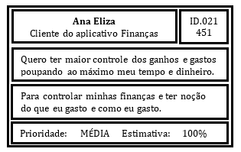
EXEMPLOS DE HISTÓRIAS DE USUÁRIOS
Ana Eliza, 35 anos, Gerente de Projetos.
Controle Financeiro
7

Slide 9
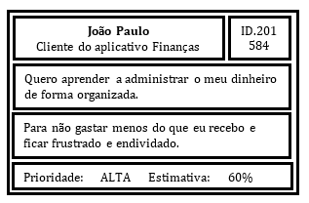
EXEMPLOS DE HISTÓRIAS DE USUÁRIOS
João Paulo, 17 anos, Jovem Aprendiz na área da Informática.
Controle Financeiro
8

Slide 10
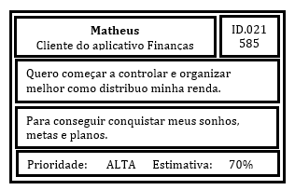
EXEMPLOS DE HISTÓRIAS DE USUÁRIOS
Matheus, 21 anos, Técnico em T.I.(Tecnologia da Informação).
Controle Financeiro
9

Slide 11
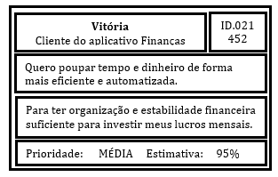
EXEMPLOS DE HISTÓRIAS DE USUÁRIOS
Vitória, 22 anos, Farmacêutica.
Controle Financeiro
10

Slide 12
Restrições
Algumas restrições da nossa aplicação são:
Não irá haver quaisquer ligações com instituições bancárias para consultas diretas do software.
Não haverá pagamento de contas ou de débitos do usuário utilizando cartão de crédito ou outros meios.
O software não se responsabiliza pelo excesso de contas cadastradas e o possível descontrole da vida financeira do usuário.
O software não se compromete a informar como o usuário deve agir ou lidar com o seu dinheiro, essa responsabilidade é individual e intransferível, sendo única e exclusivamente definida pelo usuário.
O software não julgará ou classificará a vida financeira do usuário, irá apenas expor resultados referentes aos dados e informações registradas.
Controle Financeiro
13

Slide 13
CONTROLE FINANCEIRO
Trabalho Interdisciplinar: Aplicações Web
Sistemas de Informação
DISCIPLANNER
Software de Controle e Organização Financeira
Alunos:
Alonso Guilherme Costa de Almeida
Arthur Almeida Costa
Caio Junio Silva
Guilherme de Assis Araújo Ferreira
Victor Augusto Bastos dos Santos
Willian Frederico Ramalho Silva
1/ 2020

